Slide 1


Faculdade Independente do Nordeste - FAINOR
Curso de Engenharia de Computação
O DESENVOLVIMENTO DE UM JOGO EDUCACIONAL
Orientador:
Prof. M. Sc. Marcelo Barbosa de Almeida
DANIEL MOREIRA MACARIO SOUZA
Vitória da Conquista - Bahia
Dezembro - 2020

Slide 2
SUMÁRIO
1 INTRODUÇÃO
2 ESTADO DA ARTE
3 REFERENCIAL TEÓRICO
4 METODOLOGIA
5 DESENVOLVIMENTO
6 RESULTADOS
7 CONCLUSÃO
REFERÊNCIAS
2

Slide 3
1
INTRODUÇÃO
3

Slide 4
QUESTÃO DA PESQUISA
É inegável dizer que as crianças e jovens são o futuro, e um futuro que vai estar bastante atrelado às tecnologias computacionais e suas programações, assim é essencial que o contato com linguagens de programação aconteça. Mas como fazer como que o contato com essas linguagens muitas vezes maçantes se tornem mais interessante?
4

Slide 5
OBJETIVO GERAL
Desenvolvimento de um jogo 2D educacional com o intuito de apresentar a conceitos básicos da programação de um forma descontraída e divertida para crianças e jovens.
5

Slide 6
OBJETIVOS ESPECÍFICOS
Pesquisar conceitos básicos de programação;
Utilizar os métodos de Engenharia de Software para realizar a modelagem do sistema;
Criar diferentes cenas para o jogo;
Testar se o aplicativo atende o objetivo;
6

Slide 7
JUSTIFICATIVA
É notório que as tecnologias computacionais estão avançando cada vez mais rápido e a demanda por profissionais nesta área cresce por consequência, mesmo com a pandemia a área de TI continuou crescendo, de acordo com uma pesquisa realizada pela Revelo, que é um startup de recrutamento, a área de tecnologia teve um crescimento no período de março a abril de 25% comparado a 2019.
Ainda tem o fato de alguns estudos mostrarem um taxa de evasão de matérias de programação nos primeiros anos de faculdade, segundo GIRAFFA e MORA (2018), “No que tange a evasão associada aos cursos de Computação, estudos realizados por diversos pesquisadores da área de Educação e Computação e do Ministério da Educação brasileiro(MEC) mostram que os alunos desistem dos cursos logo no primeiro ano do ensino superior. As disciplinas causadoras desta desistência são aquelas associadas ao ensino de Cálculo e de Programação (incluindo-se a disciplina de Algoritmos)”
7

Slide 8
2
ESTADO DA ARTE
8

Slide 9
ESTADO DA ARTE
Silva (2016) : Desenvolvimento de Jogos na Plataforma Unity: Esse trabalho visa uma análise do cenário atual do mundo dos jogos, descrevendo a importância dos jogos nos dias de hoje, e, um estudo aprofundado da plataforma Unity, descrevendo como a mesma auxilia na criação dos games, mostrando recursos e funcionalidades.
9

Slide 10
ESTADO DA ARTE
RIBEIRO (2016) : Dinâmicas com App Inventor no Apoio ao Aprendizado e no Ensino de Programação: A tecnologia pode vir a ser uma extensão da sala de aula na busca por mais conhecimento, viabilizando novos modos de aprendizagem e ensino. Cabe ao educador usufruir dessa tecnologia como forma de apoio ao ensino em sala de aula. Este projeto teve como objetivo propor dinâmicas de aplicação de App Inventor e analisar o impacto da integração da lógica de programação para apoio ao aprendizado.
10

Slide 11
3
REFERENCIAL TEÓRICO
11

Slide 12
REFERENCIAL TEÓRICO
Mercado de trabalho;
Modernização da sala de aula;
O ensino de lógica de programação;
Linguagem C++ e C#;
12

Slide 13
MERCADO DE TRABALHO
“Os novos empregos que estão sendo criados exigem e demandam criatividade, habilidades, analíticas, matemáticas e digitais, robótica, programação. Vão se destacar os profissionais que entreguem o que as maquinas não conseguem fazer análises e questionamentos. Vão desaparecer as funções de buscar e organizar dados. Hoje, alguns call centers são atendidos por robôs e bancos totalmente digitais.”( MUSSI,2018).
13

Slide 14
MODERNIZAÇÃO DA SALA DE AULA
Obvio que com todos esses avanços tecnológicos, vai exigir uma qualificação adequado. Isso começa na sala de aula, que vem passando por incontáveis transformações na sala de aula.
Segundo SOUZA E FRANÇA (2016), Para que isto ocorra, os professores dos cursos de tecnologia da informação estão recorrendo a estratégias de ensino para facilitar a absorção e fixação do conteúdo passado na sala de aula. Silva et al. (2011) comentam que há uma carência destas práticas educacionais alternativas às práticas tradicionais.
14

Slide 15
MODERNIZAÇÃO DA SALA DE AULA
O ensino a distancia ( EAD) é um ótimo exemplo dessa modernização, já que ela proporciona assistir aulas a partir de um computador ou celular com conexão com internet, segundo a Google, a sua plataforma de vídeo conferencia no período de abril teve um crescimento de cerca 3 milhões de novos usuários por dia.
15

Slide 16
O ENSINO DE LÓGICA DE PROGRAMAÇÃO
A Sociedade Brasileira de Computação (SBC) entende que é fundamental e estratégico para o Brasil que conteúdos de Computação sejam ministrados na Educação Básica.(SBC, 2019). Porem o trato no ensino da mesma, não deve ser feito da mesma forma que é feita no ensino superior.
“Atualmente, tem-se reconhecido a necessidade de introduzir conceitos computacionais desde as séries iniciais, focando principalmente no ensino da Lógica de Programação, já que a mesma pode auxiliar no desenvolvimento do poder cognitivo das crianças” (ARAÚJO et. al., 2015).
16

Slide 17
O ENSINO DE LÓGICA DE PROGRAMAÇÃO
Segundo Romio (2017), jogos educacionais tendem despertam um interesse maior do aluno na sala de aula, já que traz novos desafios, possibilidades de se aprender errando, busca por mais informações, juntando estimulo e diversão.
17

Slide 18
LINGUAGEM C++ E C#
A linguagem de programação C++ é uma linguagem de programação de computadores orientada de alto nível, ou seja, mais próxima do que nós seres humanos conseguimos entender, que foi originada a partir da Linguagem C, na década de 1970, na empresa Bell Labs. Em se tratando da linguagem C, a mesma foi ligeiramente modificada e sua adoção foi realizada como um padrão mundial ISO no início da década de 1980.( CASTRO,2018).
18

Slide 19
LINGUAGEM C++ E C#
O Visual C# (ou apenas C#) é uma linguagem de programação da Microsoft projetada para criar aplicações diversas, tanto para Windows, como para a Web, que são executadas no .NET Framework. É uma linguagem simples, moderna, segura quanto a tipos, orientada a objetos e familiar a programadores C, C++ e Java, pois destas herda várias características. Embora herde características dessas linguagens, C# traz novos recursos e conceitos de programação, tais como indexadores, propriedades e delegates.( Saade,2011).
19

Slide 20
4
METODOLOGIA
20

Slide 21
METODOLOGIA
Tipo de pesquisa quanto aos objetivos
Exploratória e descritiva
Tipo de pesquisa quanto à abordagem
Qualitativa
Tipo de procedimento
Estudo de caso e bibliográfico
21

Slide 22
INSTRUMENTOS DE PESQUISA
Unity 3D - Motor de jogos utilizado na criação e edição de cenas e físicas dos personagens e objetos;
Astah UML – Utilizado para a modelagens dos diagramas;
Visual Studio Code - É ambiente de desenvolvimento integrado utilizado criação dos scripts;
22

Slide 23
INSTRUMENTOS DE PESQUISA
Loja de Assents da Unity - Utilizada para download de forma gratuita de todos os componentes visuais do jogo;
Linguagens de programação utilizadas foram o: C# para confecção dos scripts e o C++ que foi utilizado como metodologia de ensino nas fases;
23

Slide 24
5
DESENVOLVIMENTO
24

Slide 25
DESENVOLVIMENTO
Os diagramas de UML foram criados para facilitar o desenvolvimento, diagramas: de casos de uso, de classes e um de transição de estados do funcionamento do jogo para melhor detalhar as ações. E os requisitos não funcionais que especificam características de comportamento do sistema.
25

Slide 26
QUADRO 1 – REQUISITOS NÃO FUNCIONAIS
NOME DO RFN | DESCRIÇÃO
Iniciar | Iniciar o jogo.
Sair | Fechar o jogo.
Controle de personagem | Comandos para a movimentação do personagem na fase.
Next | Pular as cenas não jogáveis.
Resetar | Recomeçar a mesma fase.
Fonte: autoria própria, 2020.
26

Slide 27
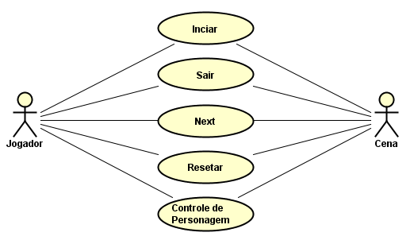
FIGURA 1 - DIAGRAMAS DE CASO DE USO
Fonte: autoria própria, 2020.
27

Slide 28
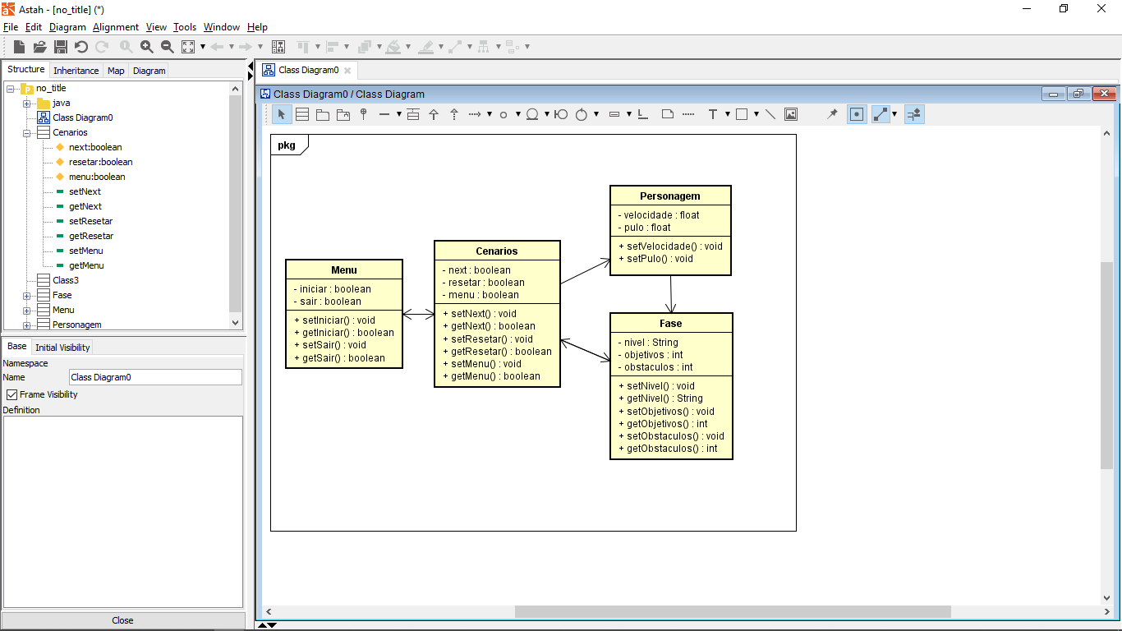
FIGURA 2 - DIAGRAMA DE CLASSE
Fonte: autoria própria, 2020.
28

Slide 29
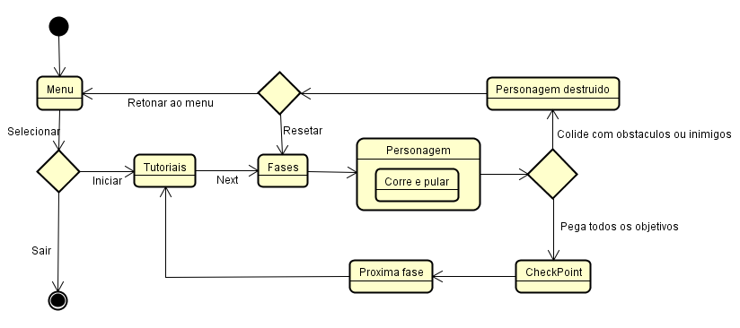
FIGURA 3 - DIAGRAMA DE TRANSIÇÃO DE ESTADOS
Fonte: autoria própria, 2020.
29

Slide 30
QUADRO 2 - TECNOLOGIAS UTILIZADAS PARA O DESENVOLVIMENTO DO JOGO
Programa | Valor | Versão atual | Link
Unity3D | Gratuito | 2020.1.15f1 | https://unity3d.com/pt/get-unity/download
Visual Studio Code | Gratuito | 1.51.1 | https://code.visualstudio.com/download
C# | Gratuito | 1.23.6 | Já vem instalado no Visual Studio Code.
Assents | Gratuito | 1.0 | https://assetstore.unity.com/packages/2d/characters/pixel-adventure-1-155360
 |  | 1.0 | https://assetstore.unity.com/packages/2d/characters/pixel-adventure-2-155418
Fonte: autoria própria, 2020.
30

Slide 31
CONTEXTUALIZAÇÃO
O jogo se passa em um mundo diferente, onde um astronauta de codinome “Comandante” se vê perdido depois que sua nave cai e ele é ejetado, na queda o seu traje que contem um IA (inteligência Artificial) para auxiliar os astronautas, é danificado e perde os dados referentes a entender a fala humana e as operações lógicas mais básicas. Nesse cenário o comandante é obrigado a ensinar de alguma forma a IA as operações perdidas para que ela encontre os destroços da nave e ele consiga se comunicar com a base.
31

Slide 32
OBJETIVO
O objetivo do comandante é coletar bolinhas laranjas referentes a cada linha de código em C++, para que a IA consiga recuperar aprender as operações que foram perdidas, para que eles possam alcançar os destroços.
32

Slide 33
ASSETS
O desenvolvimento de um jogo deve-se em grande parte a utilização e manuseio dos assets, é nada mais é tudo que compõe o jogo desde textura, objetos, cenários, sons, física, etc. Os assets são criados e editados fora da unity em ferramentas externas especializada para cada componente que posteriormente é importada para o editor de cenas.
33

Slide 34
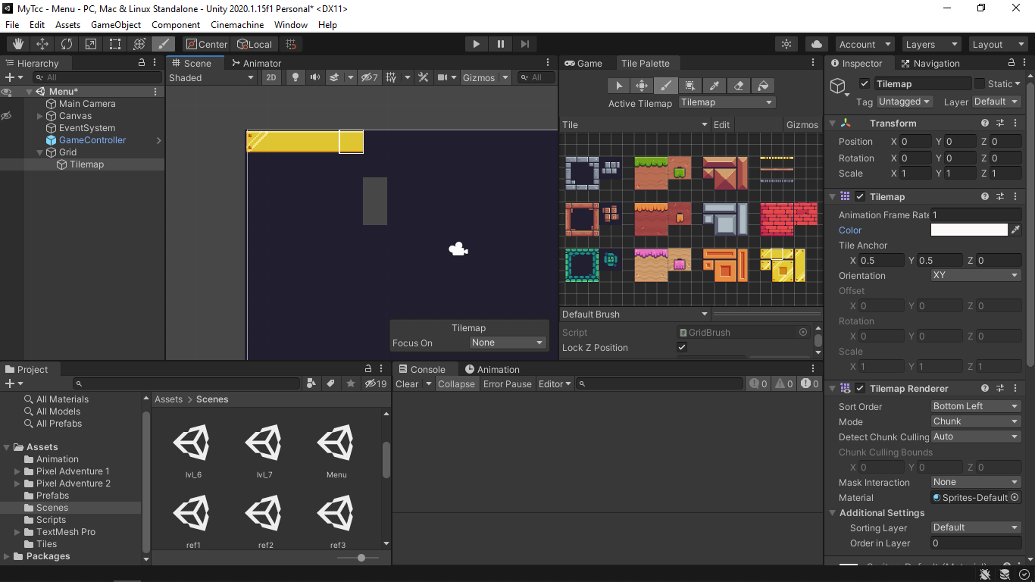
FIGURA 4 - COLOCANDO BLOCOS NA CENA.
Fonte: autoria própria, 2020.
Depois de importa é so criar um objeto 2D do tipo tile map para que a cena seja divida em grids e é so “desenhar” mesmo, colocando cada bloco onde quiser, ate onde sua imaginação levar, criando os mais variados cenarios.
34

Slide 35
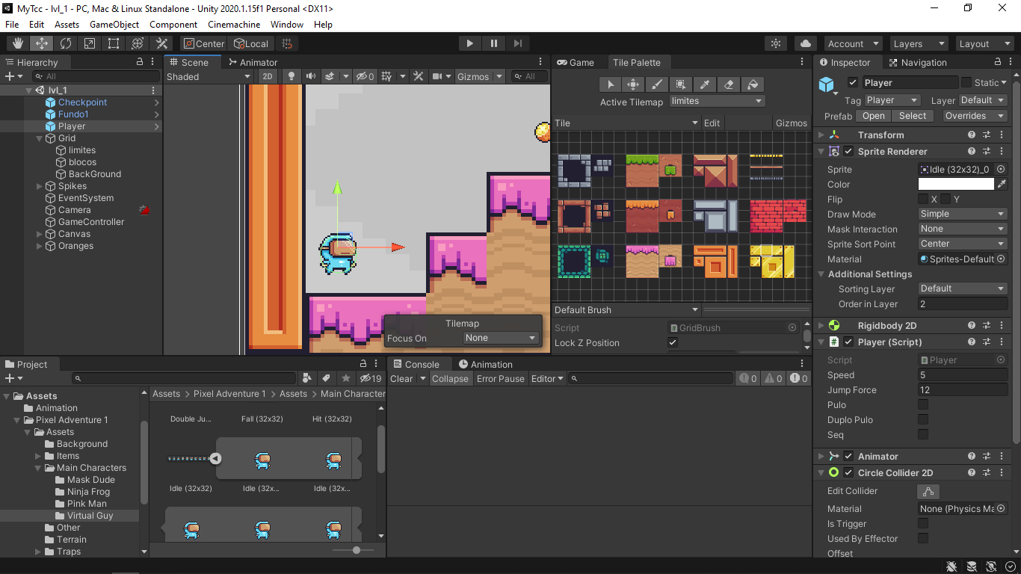
FIGURA 5 – CRIANDO PERSONAGEM
Fonte: autoria própria, 2020.
é a criação do personagem, que é muito parecida com o a dos tilemap, a diferença entre eles, alem de o personagem já vir pronto, podendo ser alterado o tamanho e a tag de marcação, são os componentes que os compõe.
35

Slide 36
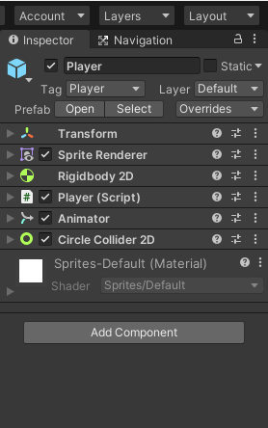
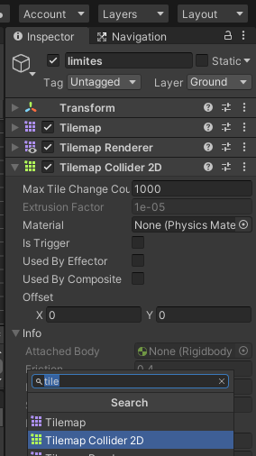
COMPONENTES
FIGURA 6 – COMPONENTES DO PERSONAGEM.
FIGURA 7 – COMPONENTES DO CENARIO.
Cada objeto criado na cena do jogo deverá ter componentes que serão responsáveis por limites, físicas, animações e posteriormente utilizado nos scripts para determinar suas interações.
Fonte: autoria própria, 2020.
Fonte: autoria própria, 2020.
36

Slide 37
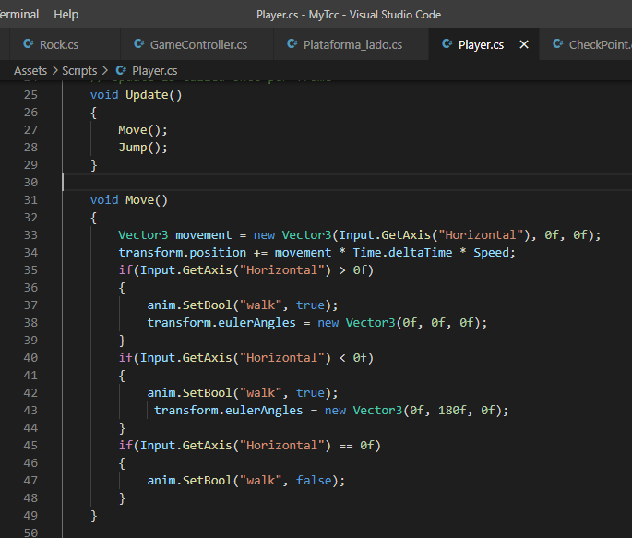
SCRIPTS
FIGURA 8 – SCRIPT DA MOVIMENTAÇÃO DO PLAYER.
Os scripts são os responsáveis por como as interações entre os componentes da cena deve ocorre, por isso ela é uma parte muito importante dos jogos.
37
Fonte: autoria própria, 2020.

Slide 38
LINGUAGENS
O que torna esse jogo, um jogo educacional é a presença das linguagens de programação presentes nas cenas, através de tutorias, para apresentar o funcionamento de determinada operação, quanto nas cenas já que o objetivo do jogo é coletar as “bolinhas laranjas” que cada uma representa um trecho de código e a medida que são coletados, os códigos são escritos em uma espécie de “editor de texto” na tela do jogo, e quando todos são consumidos o player pode passar de fase.
38

Slide 39
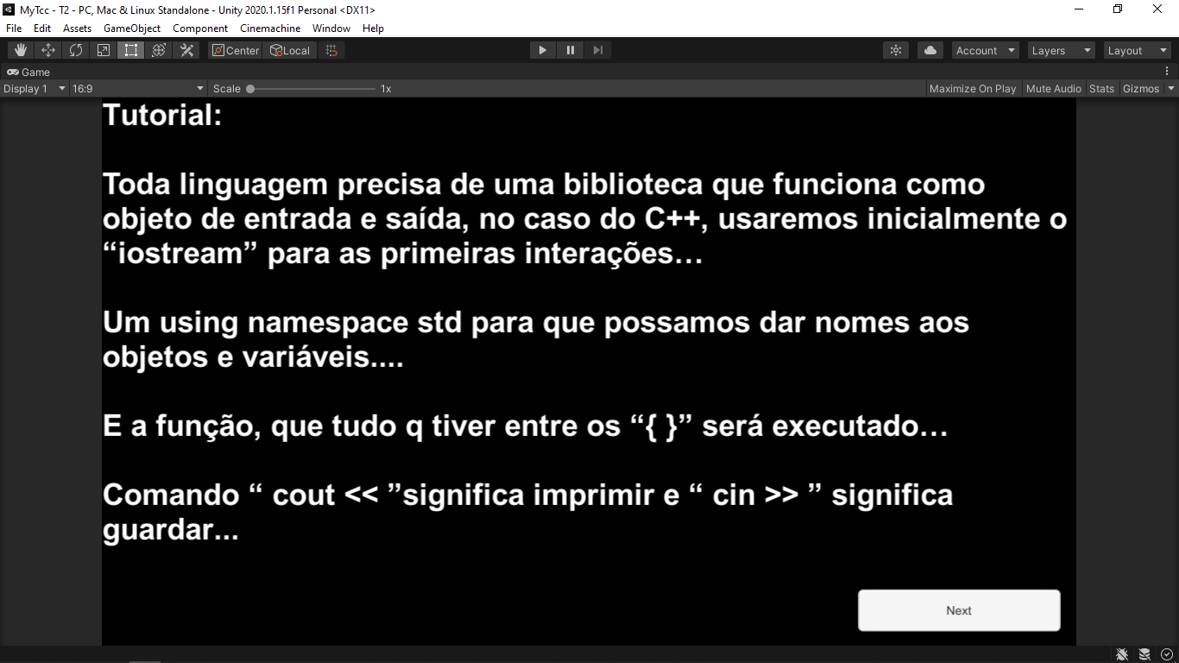
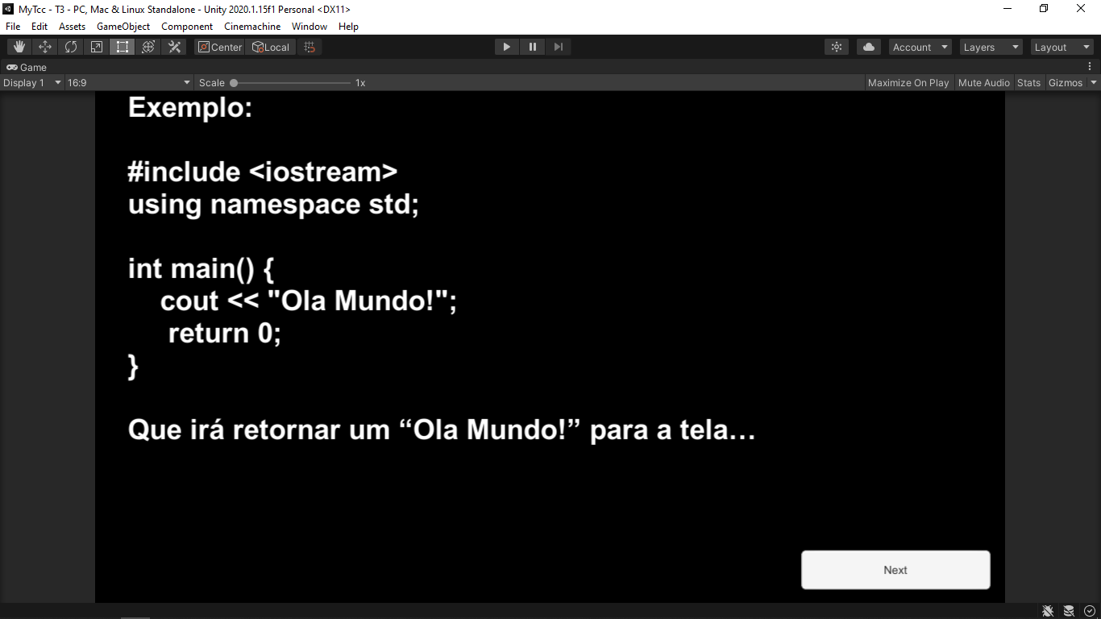
LINGUAGENS
FIGURA 9 – TUTORIAL 1.
FIGURA 10 – TUTORIAL 2
Fonte: autoria própria, 2020.
Fonte: autoria própria, 2020.
39

Slide 40
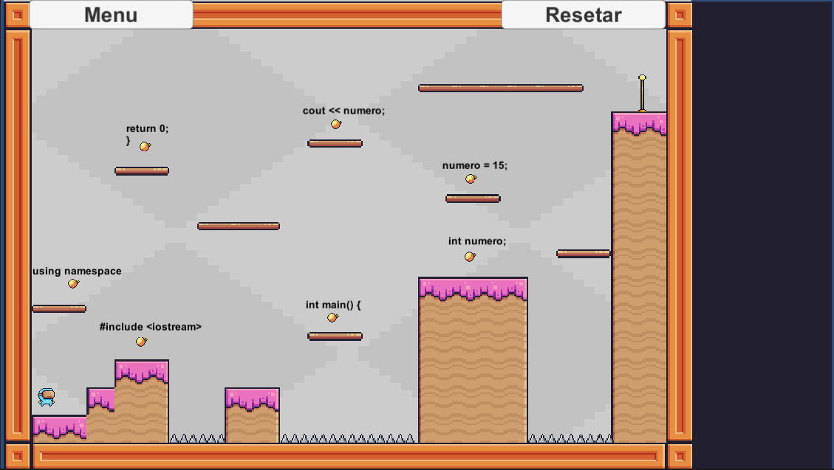

LINGUAGENS
FIGURA 11 – FASE 2.
Figura 12 – Fase 2 Incompleta.
Fonte: autoria própria, 2020.
Fonte: autoria própria, 2020.
40

Slide 41
6
RESULTADOS OBTIDOS
41

Slide 42
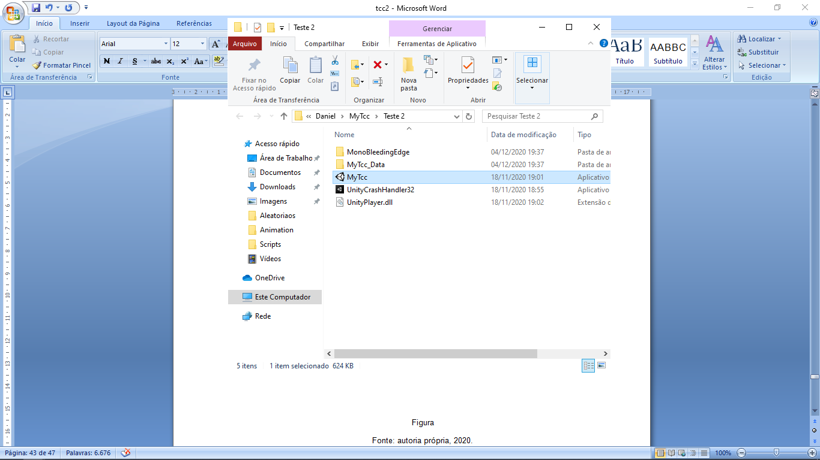
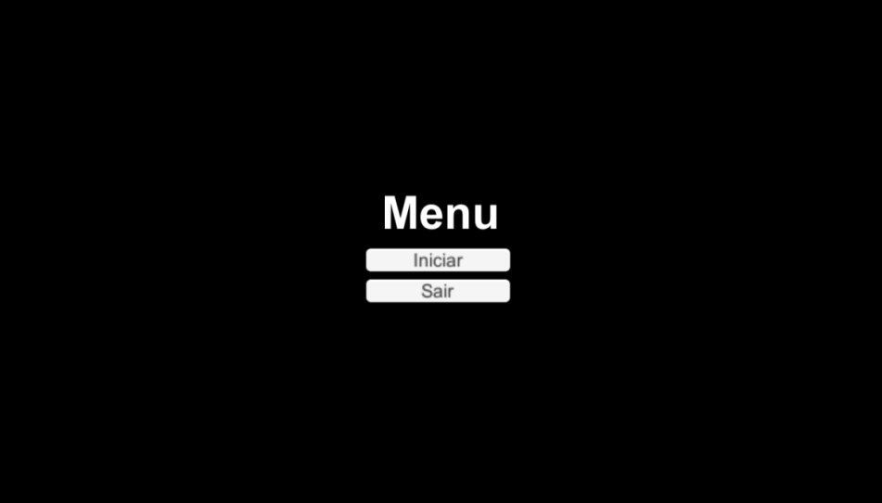
FIGURA 13 – EXECUTÁVEL DO JOGO.
FIGURA 14 – MENU.
Fonte: autoria própria, 2020.
Fonte: autoria própria, 2020.
42

Slide 43
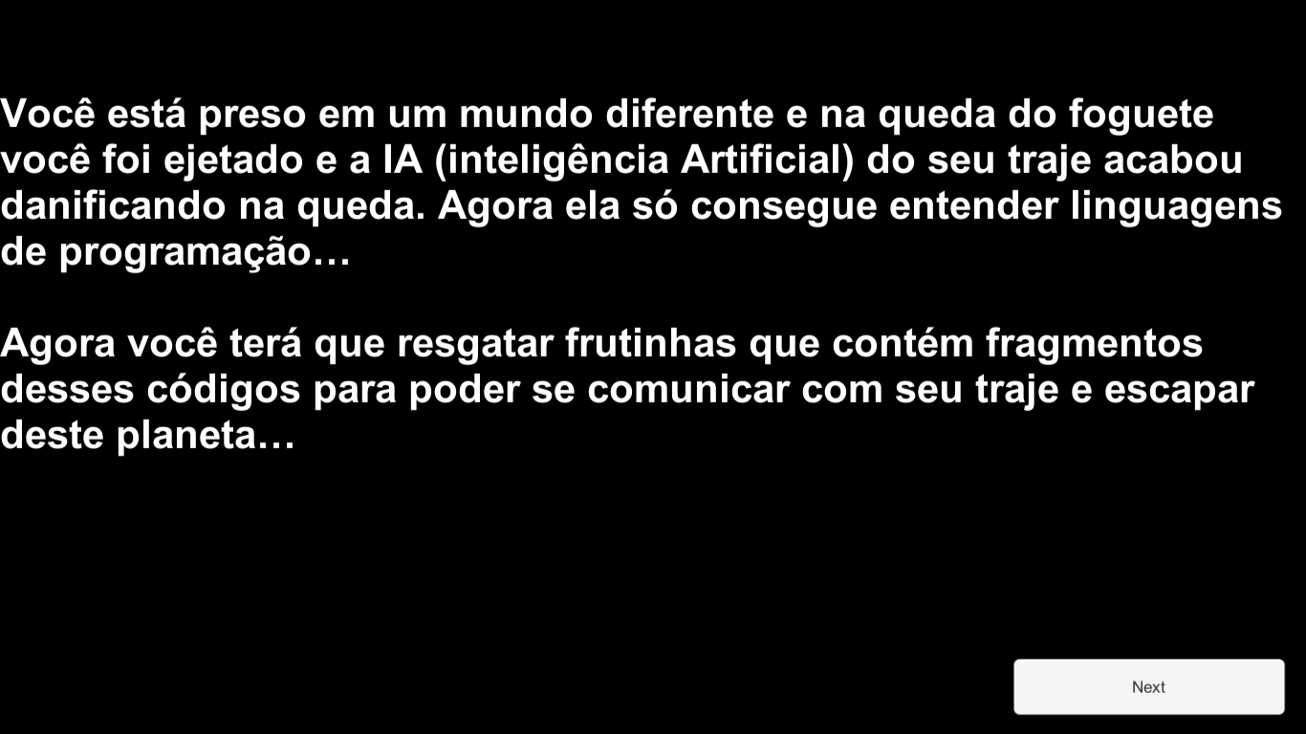
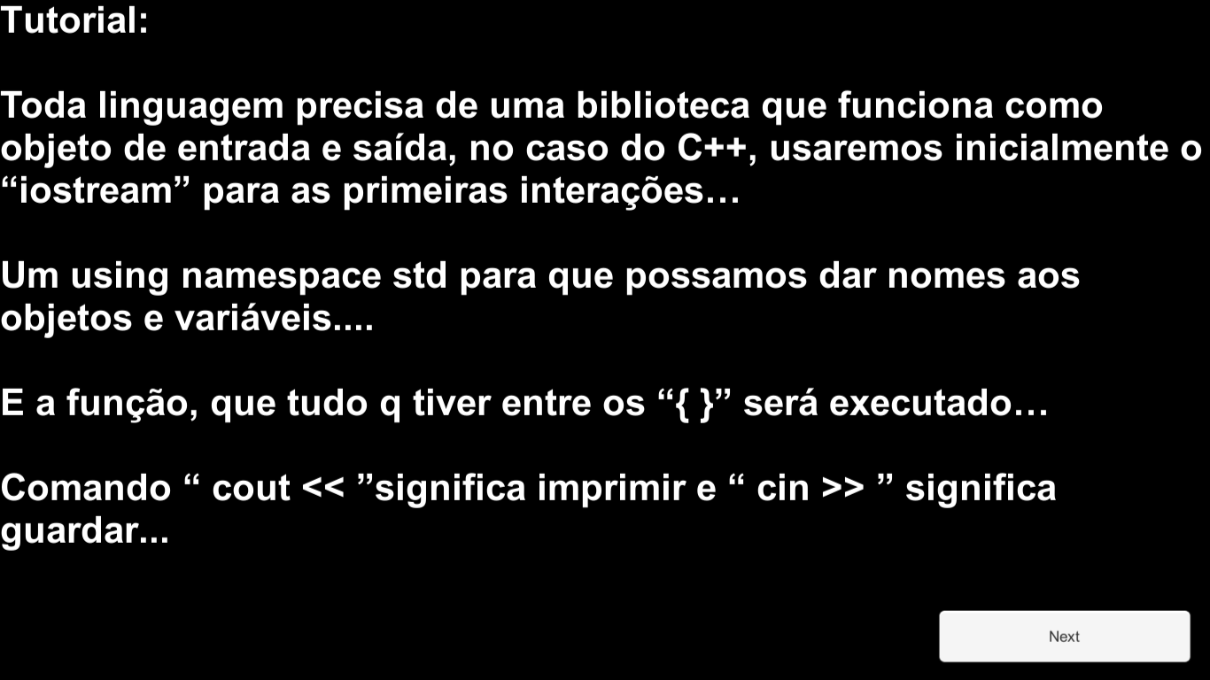
FIGURA 15 – APRESENTAÇÃO DA HISTORIA.
FIGURA 16 – TUTORIAL 1: COMO FUNCIONA O C++.
Fonte: autoria própria, 2020.
Fonte: autoria própria, 2020.
43

Slide 44
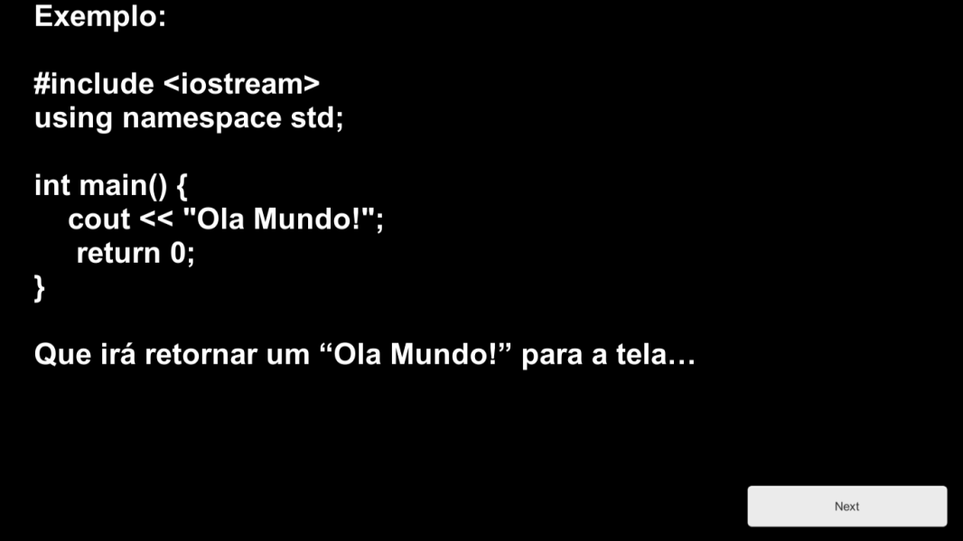
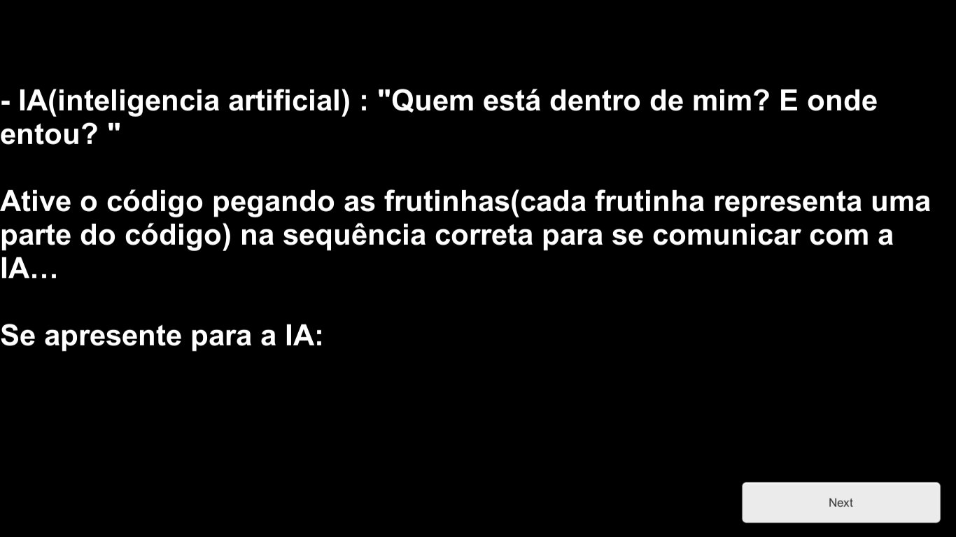
FIGURA 16 – EXEMPLO DE CÓDIGO A SER SEGUIDO.
FIGURA 17 – DIALOGO COM A IA.
Fonte: autoria própria, 2020.
Fonte: autoria própria, 2020.
44

Slide 45
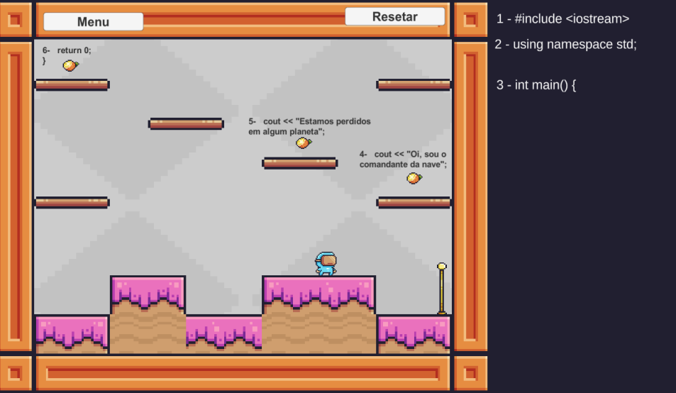
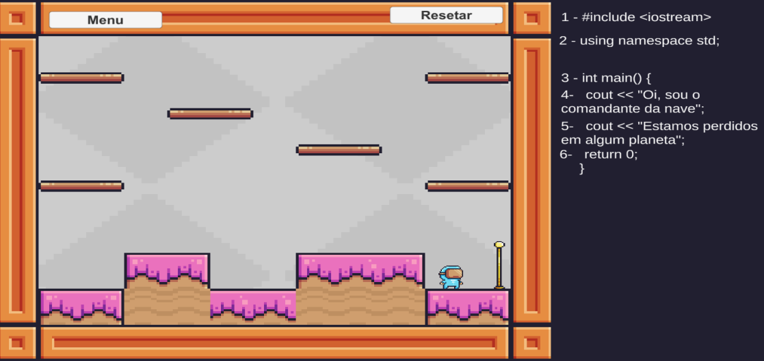
FIGURA 18 - FASE 1 INCOMPLETA.
FIGURA 19 – FASE 1 COMPLETA.
Fonte: autoria própria, 2020.
Fonte: autoria própria, 2020.
45

Slide 46
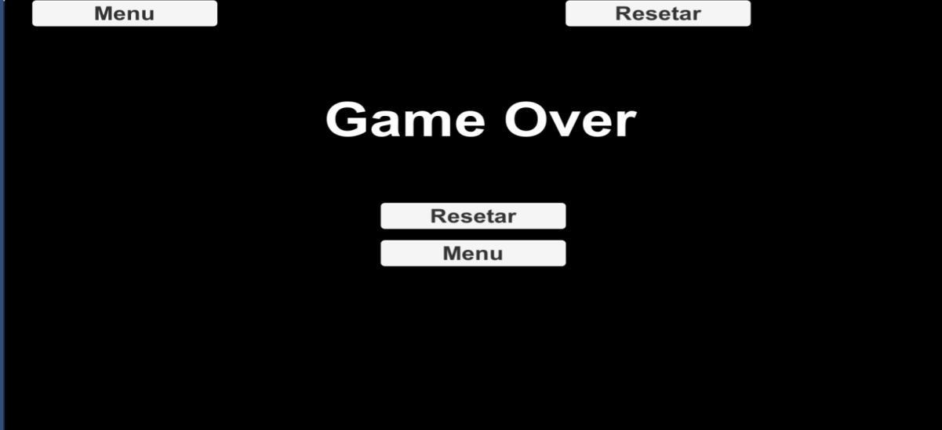
Figura 20 – Tela de Game Over.
Fonte: autoria própria, 2020.
46

Slide 47
7
CONCLUSÃO
47

Slide 48
CONCLUSÃO
A demanda do mercado de trabalho por profissionais na área da computação vem aumentando e buscar novas formas de atrair pessoas para a área é essencial.
O jogo desenvolvido durante este trabalho é a comprovação de que com todos os conhecimentos adquiridos durante todo o curso de engenharia da computação, é possível se criar aplicações capaz de ajudar as pessoas.
48

Slide 49
TRABALHOS FUTUROS
Criação de fases maiores e mais códigos;
Utilização de outras linguagens de programação;
Criação de banco de dados para salvar progresso, caso expanda o jogo;
Criação de estatísticas, como tempo de conclusão do jogo;
49

Slide 50
TRABALHOS FUTUROS
Criação de servidores online para disputa por rankings entre os usuários;
Expansão para outras áreas de conhecimento;
50

Slide 51
REFERÊNCIAS
51

Slide 52
REFERÊNCIAS
ARAÚJO, D. C.; RODRIGUES, A. N.; SILVA, C. V. de A.; SOARES, L. S. O Ensino da Computação na Educação Básica Apoiado por Problemas: Práticas de Licenciados em Computação. In: Anais do XXIII WEI (Workshop sobre Educação em Computação) Garanhuns. (2015).
CASTRO, Hudson da Silva; BATALHA, Natane Rocha; PONTES, Tainon de Souza; FALCÃO, Manoel Ferreira. O ENSINO DA LINGUAGEM DE PROGRAMAÇÃO DE COMPUTADORES C++ ATRAVÉS DE UMA OFICINA: UM RELATO DE EXPERIÊNCIA COM ESTUDANTES DO NONO ANO DE UMA ESCOLA ESTADUAL. Revista de Extensão do IFAM. (2018). v.4, nº 2. Disponível em: <http://nexus.ifam.edu.br/nexus/index.php/Nexus/article/view/290/139>.
GIRAFFA, Lucia Maria Martins;MORA, Michael da Costa. EVASÃO NA DISCIPLINA DE ALGORITMO E PROGRAMAÇÃO: UM ESTUDO A PARTIR DOS FATORES INTERVENIENTES NA PERSPECTIVA DO ALUNO. PUCRS. 2018 . Disponivel em : <https://revistas.utp.ac.pa/index.php/clabes/article/view/888/915>.
MUSSI, Celia Regina De Azevedo Ricotta. AS TRANSFORMAÇÕES DIGITAIS E O MERCADO DE TRABALHO DO FUTURO. REVISTA CIENTIFICA ICGAP. (2018). v. 1 n. 1. Disponivel em: <http://www.revistaicgap.com.br/index.php/icgap/article/view/5>.
52

Slide 53
REFERÊNCIAS
RIBEIRO,Juliana P. ; MANSO, Marina A. ; BORGES, Marcos A.F.. Dinâmicas com App Inventor no Apoio ao Aprendizado e no Ensino de Programação. UNICAMP. (2016). Disponível em: < https://www.br-ie.org/pub/index.php/wie/article/view/6645>
ROMIO, Tiago; PAIVA, Simone Cristine Mendes; Kahoot e GoConqr: uso de jogos educacionais para o ensino da matemática. Scientia cum industria. (2017), v. 5, n. 2, p. 90-94. Disponível em: <http://www.ucs.br/etc/revistas/index.php/scientiacumindustria/article/view/5234/pdf#>.
SAADE,Joel. C# Guia do Programador. Novatec Editora. (2011). Disponível em: <https://s3.novatec.com.br/capitulos/capitulo-9788575222539.pdf>.
SILVA, Felipe Rodrigues da; LOPES, Vinícius Luiz. DESENVOLVIMENTO DE JOGOS NA PLATAFORMA UNITY. UNIFENAS. (2016). Disponível em: <http://revistas.unifenas.br/index.php/RE3C/article/view/163>.
SOUZA, Márcia, FRANÇA, César. O Sucesso dos Jogos para Ensino de Disciplinas de Engenharia de Software sob a Ótica de uma Teoria Motivacional. UFRPE. Pernambuco. (2016). Disponivel em:<https://www.br-ie.org/pub/index.php/sbie/article/view/6726/4613>.
53

Slide 54
“Todas as vitórias ocultam uma abdicação”.
(Simone de Beauvoir)

Slide 55
OBRIGADO!
eldanimacario@hotmail.com
55

